Slide 1




Demonstrējums: „Atražošanas rādītājus ietekmējošie faktori un embrionālās mirstības cēloņi”
Valsts Lauku tīkla aktivitāte: ″Ekonomiskās efektivitātes pasākumi lauku saimniecībās″
LLKC, lopkopības nodaļa,
konsultants – eksperts veterinārmedicīnā Dainis Arbidāns,
t.mob. 28655398
e-pasts: dainis.arbidans@llkc.lv

Slide 2
Demonstrējuma mērķis
Noskaidrot govju neauglības cēloņus demonstrējumu saimniecībās SIA LESTENE un LLU MPS VECAUCE
  Izmantojot piena pārraudzības datus
  Izmantojot saimniecību menedžmenta programmas
  Izmantojot eksperss diagnostikas metodes
  Izmantojot ultrasonogrāfiju

Slide 3
Demonstrējuma ieviešana (1)
Paredzamais demonstrējuma ilgums 3 gadi
  I posms datu bāzes izveide
    Cietstāves perioda datu ieguve (ķermeņa kondīcija, glikozes un ketonvielu līmeņa noteikšana asinīs ar Free Style Optium)
    Glikozes un ketonvielu noteikšana asinīs 10 dienas pēc govju atslaukšanās ar ar Free Style Optium
    Glikozes un ketonvielu noteikšana asinīs 30 dienas pēc govju atslaukšanās ar ar Free Style Optium

Slide 4
Demonstrējuma ieviešana (2)
  II posms Se ietekme uz dzīvnieku veselības rādītājiem
  Se koncentrācijas noteikšana laktējošiem dzīvniekiem
Pirmā posma demonstrējumā iekļauto govju novērtējums
  Pirmā meklēšanās
  Pirmā m/a veikšana
  Grūsnības % aprēķins no pirmās m/a
  M/a reižu skaita noteikšana uz saimniecībā 1 slaucamu govi
  Dzimumorgānu veselības kontrole pēc dzemdībām
  Embriju mirstības un abortu gadījumu uzskaite un cēloņu analīze
  SP perioda aprēķins

Slide 5
Demonstrējuma ieviešana (3)
III posms
  Neauglības cēloņu apkopojums
  Sinhronizācijas metožu pielietošana govju auglības uzlabošanā govīm ar reprodukcijas traucējumiem
  Rekomendāciju sagatavošana demonstrējumu saimniecībām
  Iekārtu Herd Navigator un Afimilk ekonomiskās efektivitātes un atmaksāšanā perioda noteikšana
  Zinātniski pētnieciskas publikācijas sagatavošana

Slide 9
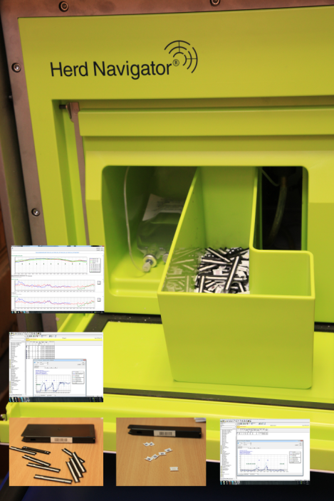
HERD NAVIGATOR iespējas
Ganāmpulka uzraudzība un vadība
Slimību diagnostika
Ketozes risks
Mastīta risks
Paildzināta meklēšanās
Folikulārās cistas
Dzeltenā ķermeņa cistas
Paziņojumi par embrija nāvi
Paziņojumi par abortu
Piena rādītāju uzskaite un analīze
Atražošanas organizācija
Grūsnības diagnostika pēc progesterona koncentrācijas pienā

Slide 10
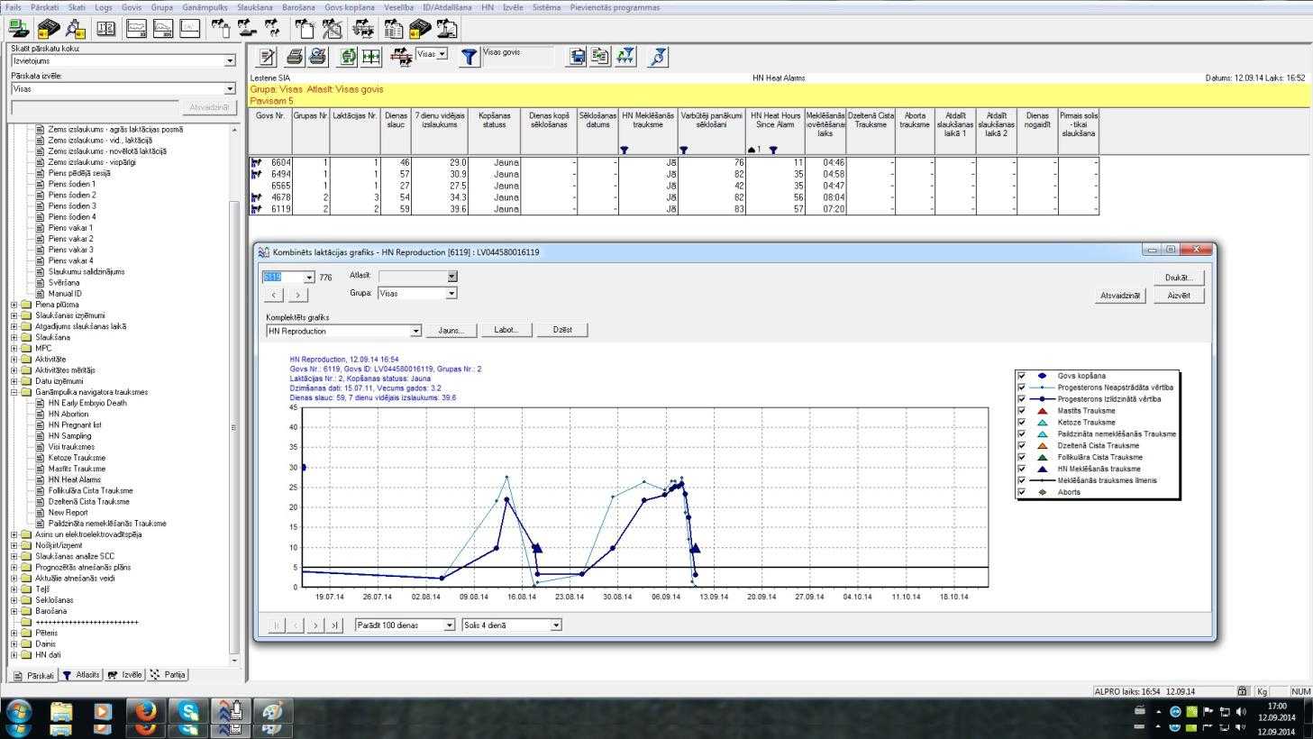
Govju meklēšanās noteikšana

Slide 11
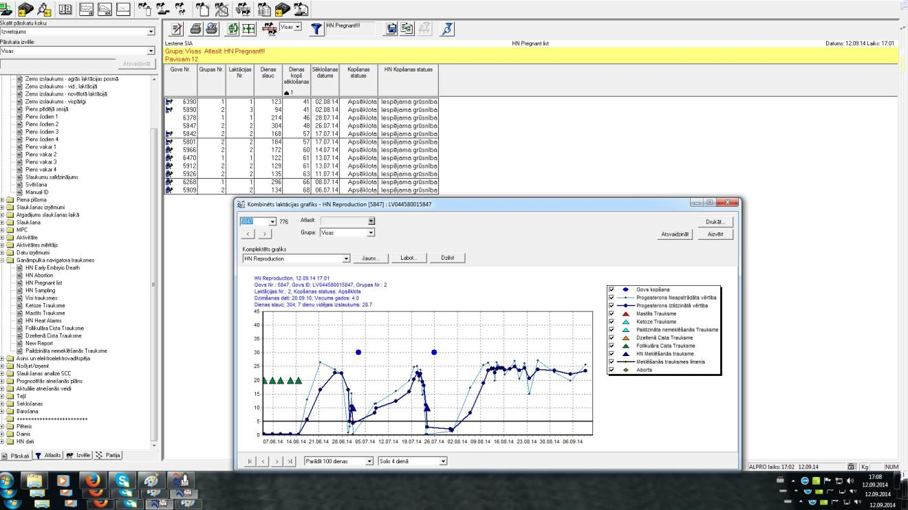
Grūsnības diagnostika pēc hormona progesterona koncentrācijas pienā

Slide 12
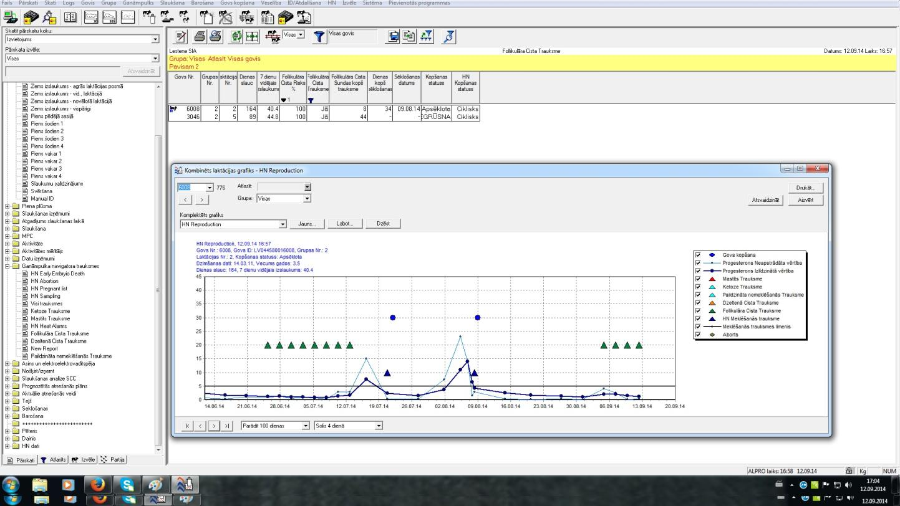
Trauksme par izmaiņām govs seksuālajā ciklā

Slide 13
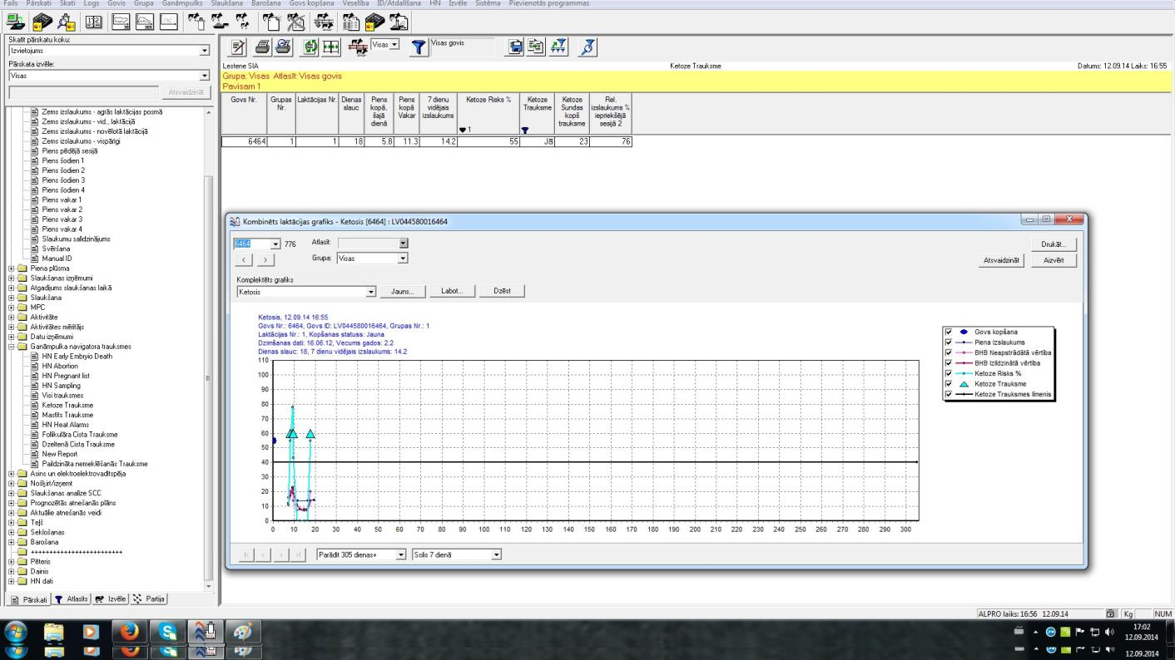
Ketozes trauksme

Slide 14
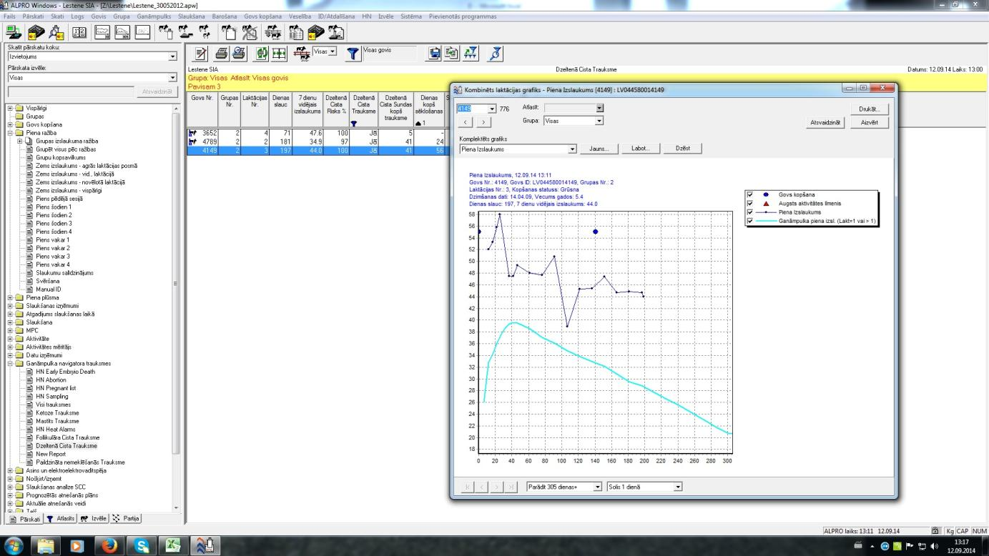
Izslaukuma kontrole

Slide 15
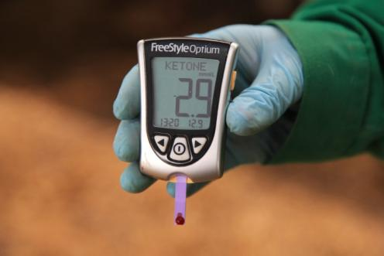
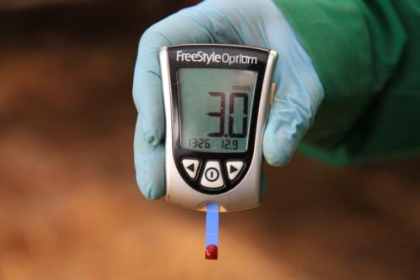
Demonstrējuma rezultatīvie rādītāji
Rādītāji | Govju skaits grupā | Ketonvielas (mmol/l) | Glikoze (mmol/l)
Govis 10 dienas pirms gaidāmās atslaukšanās | 26 | Zems (<0.4) 4 Vidējs (>0.4... 0.6) 9 Augsts (>0.7) 13 | <4 (20) >4 <8 (6)
Govis 10 dienas pēc atslaukšanās | 21 | Zems (<1.2) 14 Vidējs (>1.2... 1.6) 2 Augsts (>1.6) 5 | <4 (17) >4 <8 (4)
Govis 30 dienas pēc atslaukšanās | 5 | Zems (<1.2) 2 Vidējs (>1.2... 1.6) 1 Augsts (>1.6) 2 | <4 (5) >4 <8 ()

Slide 16
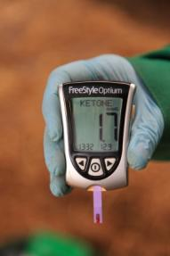
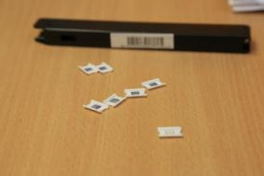
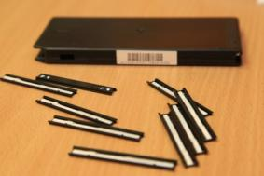
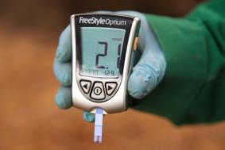
HERD NAVIGATOR prognozēto slimību risku saistība ar ketonvielu un glikozes līmeni asinīs
Ketonvielu līmenis asinīs (mmol/l) | Glikozes līmenis asinīs (mmol/l) | Ketoze |  | Dzeltenā ķermeņa cistas |  | Mastīts |  | Ķermeņa kondīcijas vērtējums (BCS 1-5)
 |  | skaits | % | skaits | % | skaits | %
0.4 – 0.6 | 3.2 – 3.8 |  |  | 1 | 100 | 2 | 1 - 11 | 3.5 – 3.75
0.7 – 1.0 | 3.2 – 4.4 | 4 | 5 - 7 | 2 | 100 | 4 | 3 -11 | 3.75 – 4.0
>1.0 | 3.4 – 4.4 | 3 | 4 - 12 |  |  |  |  | > 4.0
Visām riska grupā iekļautajām govīm SAI 408 – 483 dienas

Slide 17
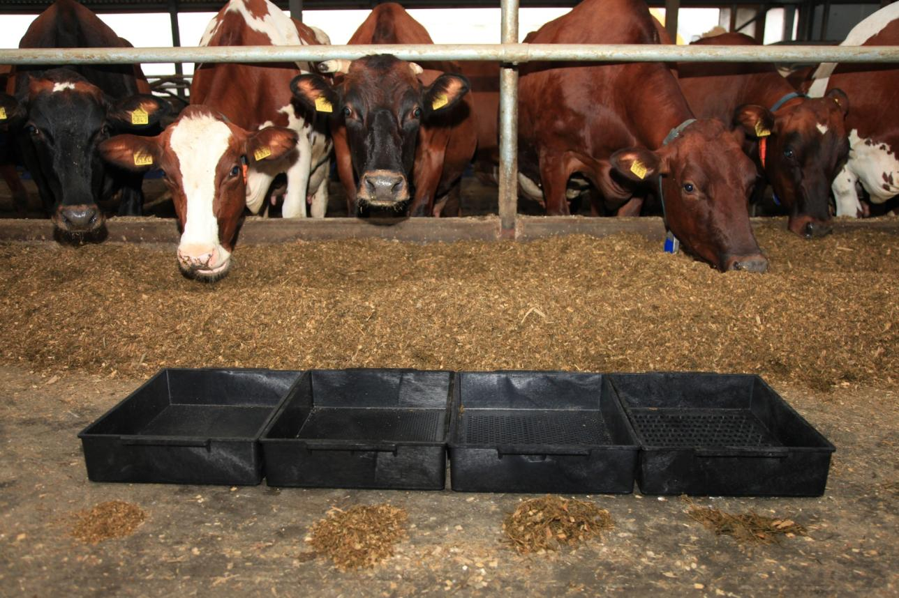
Pen State barības sijāšanas sieti

Slide 18
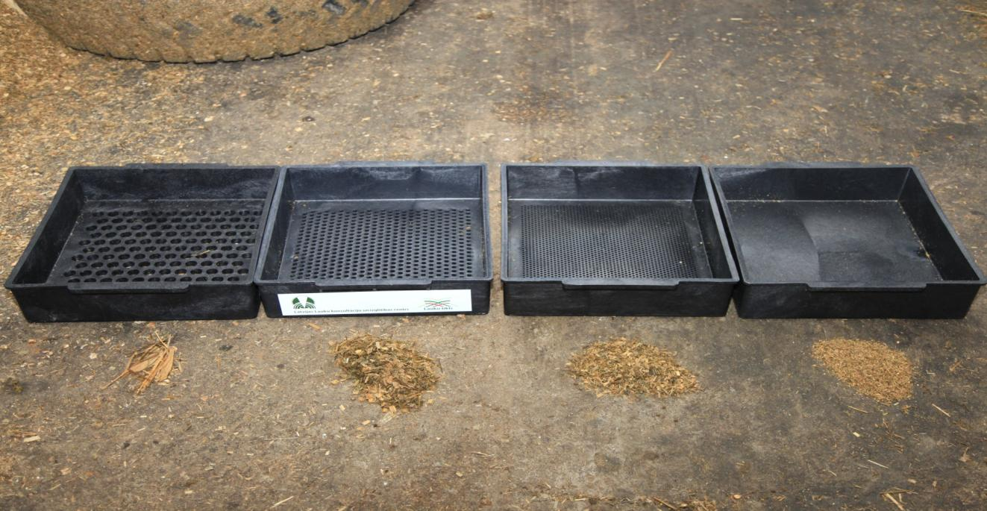
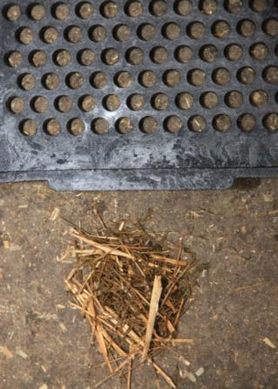
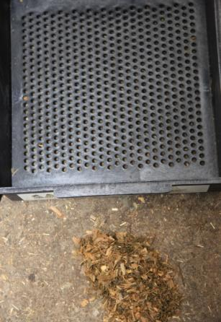
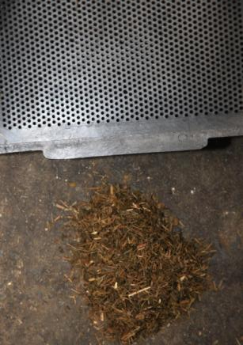
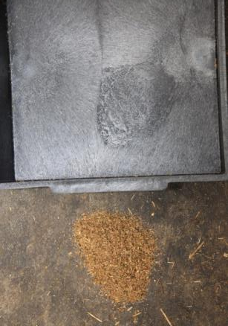
Faktiski
18 mm - 3% | 8 mm - 40% | 4 mm – 35% ↑ | Pamatnē 25% ↓
18 mm 2 – 8 %
8 mm 30 – 50%
4 mm 10 – 20%
Pamatne 30 – 40%

Slide 19
Barības maisījuma izvērtējums dažādu ražību un ciet stāvošo govju grupās
PEN STATE siets | Profilaktorijā |  | 1.lakt govju grupā |  | 2. Grupa 2.laktācijas |  | 3.Grupa mazāk ražīgās |  | Cietstāvošās govis un grūsnās teles |  | Normatīvs TMR %
 | (g) | % | (g) | % | (g) | % | (g) | % | (g) | %
19 mm | 21 | 10.5 ↑ | 5.0 | 2.5 | 14 | 7 | 15 | 7 | 15 | 8 | 2 - 8
8 mm | 76 | 38 | 73 | 36.5 | 64 | 32 | 90 | 43 | 100 | 50 | 30 – 50
4 mm | 60 | 30 ↑ | 75 | 37 ↑ | 74 | 37 ↑ | 60 | 29 ↑ | 55 | 28 ↑ | 10 - 20
Pamatne | 43 | 21.5 ↓ | 47 | 23.5 ↓ | 48 | 24↓ | 45 | 21 ↓ | 30 | 15 ↓ | 30 - 40
Kopā (g) | 200 | 100 | 200 | 100 | 200 | 100 | 210 | 100 | 200 | 100

Slide 20
Fiziski efektīvā kokšķiedra
peNDF = pef x %NDF
Fiziski efektīvā kokšķiedra dažādu ražību govju grupās
Ražības grupas | 1. grupa | 2 Grupa | 3. Grupa | Profilaktorijs | Cietstāvošas
peNDF | 30.6 | 30.6 | 28.7 | 31.6 | 38.9
Mērķis peNDF ir 20 – 22%

Slide 21
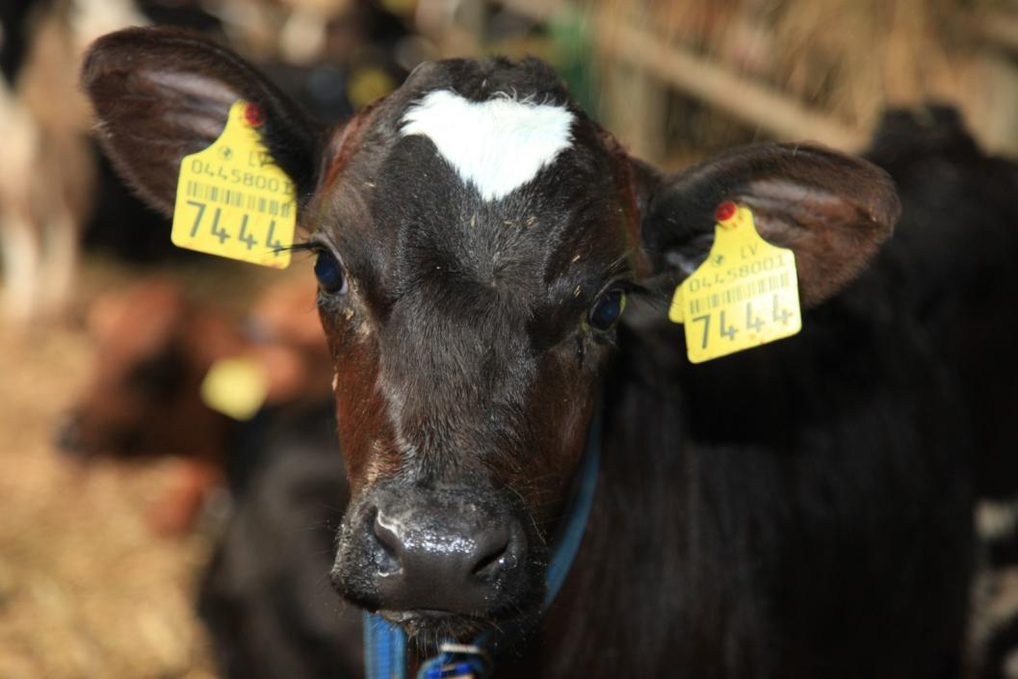
Paldies par uzmanību

